Slide 1
DataCon 2025
Команда К1

Slide 2
Выбор мишени
Производятся и применяются в основном лекарства, направленные на одну мишень (проверено, экон. эффективно, безопасно)
Тренд современных публикаций – лиганды, воздействующие на несколько мишеней
Берем мишени AChE и BACE1:
BACE1 | AChE
Основа амилоидной гипотезы | Симпт. терапия БА
Огромные выборки молекул
Хорошо исследованы

Slide 3


Источники данных

Slide 4
Предобработка данных
Берем Ki и IC50, преобразуем в нМ, логарифмируем
Канонизируем Smiles
Удаляем дубликаты (при нескольких замерах предпочитаем Ki и берем медианное значение)
Отбираем признаки при помощи RFECV
Итог:
22 тыс. строк по BACE1
14 тыс. строк по AChE

Slide 5
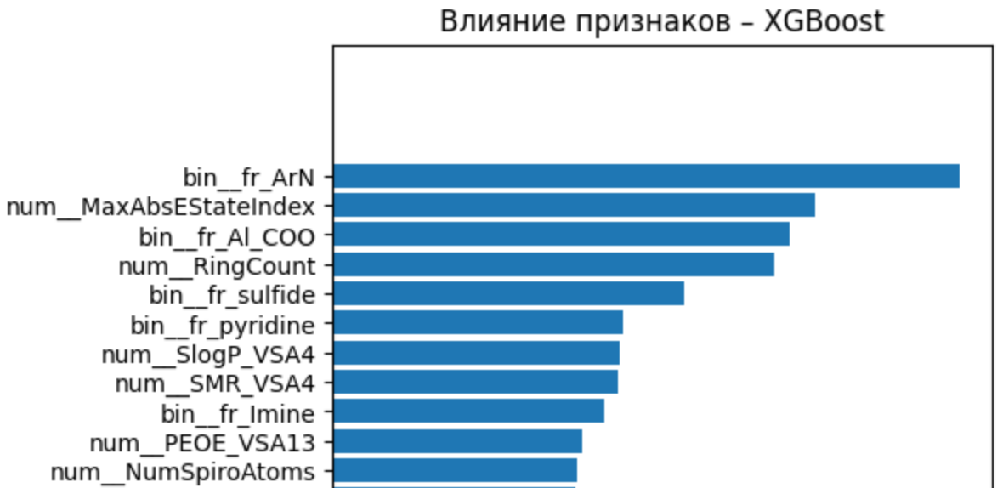
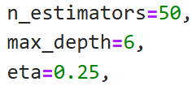
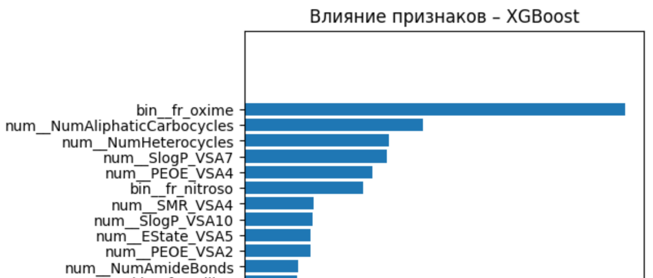
Модели МО
Градиентный бустинг
Метрики на BACE1
MAE: 0.5228
RMSE: 0.7098
R2: 0.7067
BACE1
Метрики на AchE
MAE: 0.5300
RMSE: 0.7398
R2: 0.7768
AChE
Notes:
Топ признаки соответствуют паттернам молекул BACE1 и AChE

Slide 6


Генерация молекул
Плюсы:
Простота настройки
Минусы:
<50 мол. за прогон
10-50% мусора
Однообразные молекулы
Скорость работы
Плюсы:
Много мол. за прогон
0% мусора
Разнообразные молекулы
Скорость работы
Выпущена AstraZeneca в 2024
Минусы:
Сложность настройки

Slide 7
Отбор молекул
Основные метрики:
Активность >5
SA <6
QED >0.6
Lipinski violations <= 1
Brenk alerts = 0
ADME/BBB профиль
Дополнительные:
hERG alert
PAINS alert
AD чекер

Slide 8
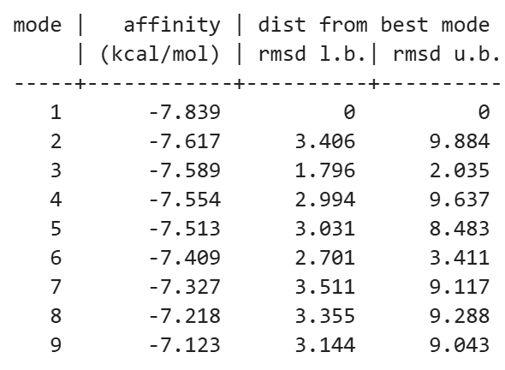
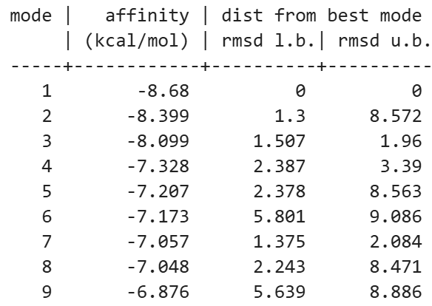
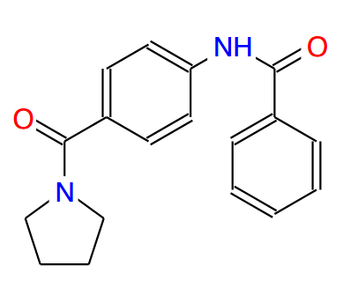
Итоги Deepseek
AChE, 4EY7 BACE1, 1W51
1 молекула из ~400
Показатель | Значение | Оценка
BACE1 активность | 5.83 | ✅ высокая
AChE активность | 6.09 | ✅ высокая
SA (синт. доступность) | 1.46 | ✅ хорошая
QED | 0.94 | ✅ высокая
BBB проникновение | True | ✅ проникает
hERG alert | True | ❌ есть риск

Slide 9
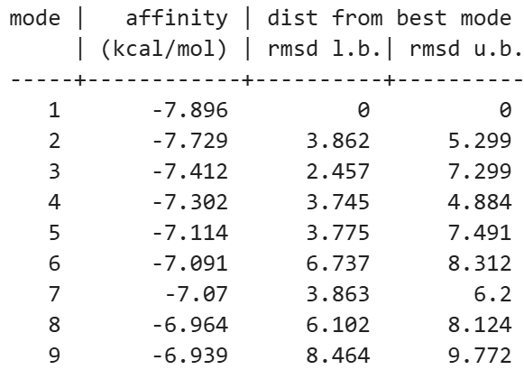
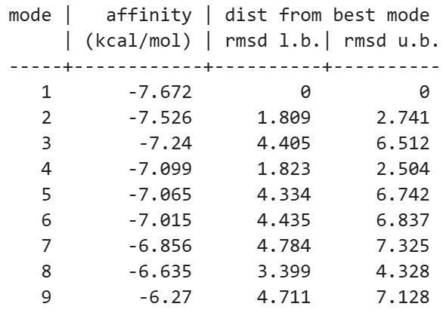
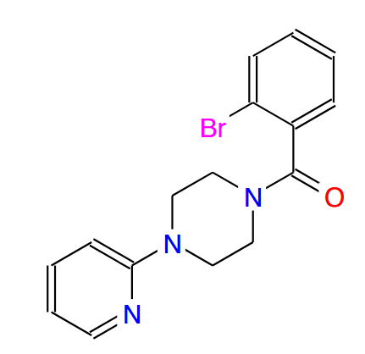
Итоги Reinvent4. Топ 1
AChE BACE1
51 молекула из ~50000
Показатель | Значение | Оценка
BACE1 активность | 6.55 | ✅ высокая
AChE активность | 5.37 | ✅ высокая
SA (синт. доступность) | 1.82 | ✅ хорошая
QED | 0.84 | ✅ высокая
BBB проникновение | True | ✅ проникает
hERG alert | True | ❌ есть риск

Slide 10
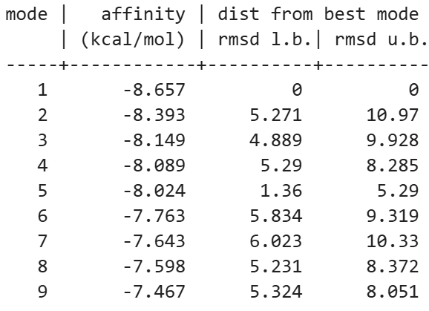
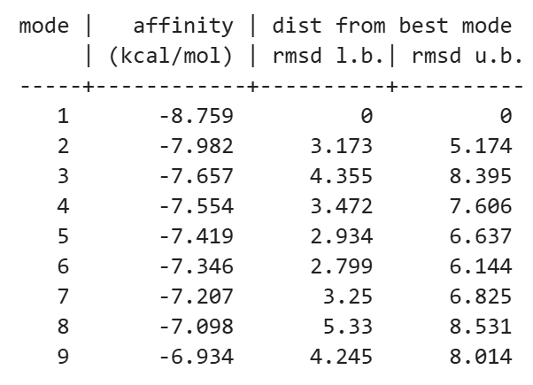
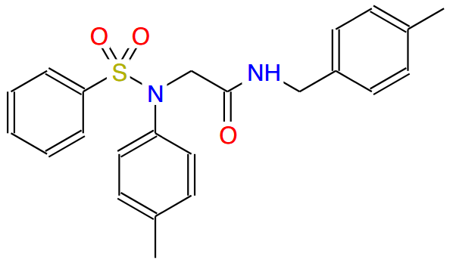
Итоги Reinvent4. Топ 2
AChE BACE1
Показатель | Значение | Оценка
BACE1 активность | 6.25 | ✅ высокая
AChE активность | 6.15 | ✅ высокая
SA (синт. доступность) | 1.88 | ✅ хорошая
QED | 0.65 | ✅ допустимая
BBB проникновение | True | ✅ проникает
hERG alert | False | ✅ риска нет
Notes:
Все нетоксичны

Slide 11
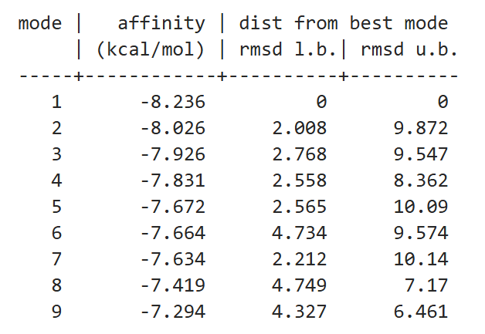
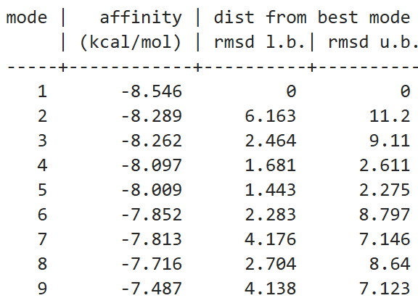
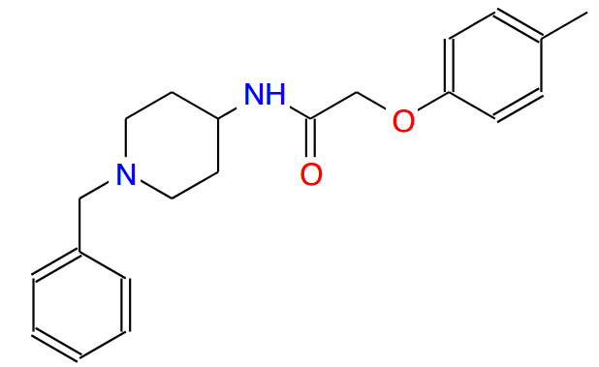
Итоги Reinvent4. Топ 3
AChE BACE1
Показатель | Значение | Оценка
BACE1 активность | 6.17 | ✅ высокая
AChE активность | 5.36 | ✅ высокая
SA (синт. доступность) | 1.70 | ✅ хорошая
QED | 0.88 | ✅ высокая
BBB проникновение | True | ✅ проникает
hERG alert | False | ✅ риска нет

Slide 12
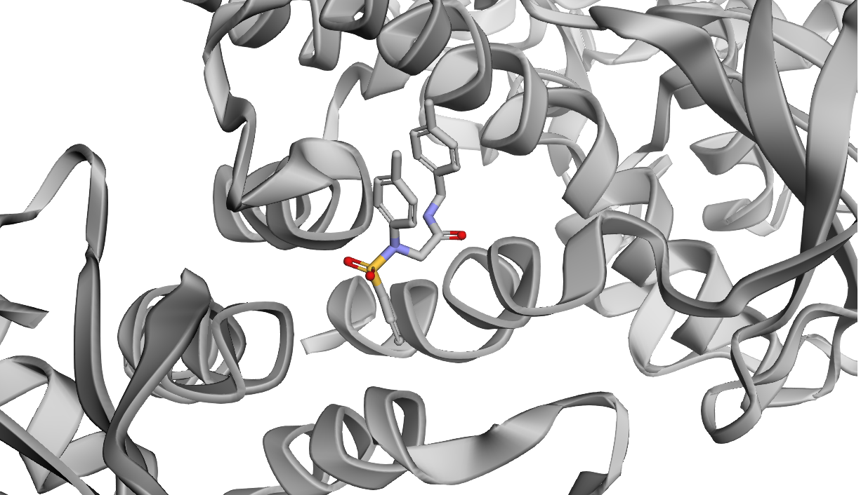
Молекулярный докинг
Пример для Cc1ccc(CNC(=O)CN(c2ccc(C)cc2)S(=O)(=O)c2ccccc2)cc1 (топ 2):
Белок 4EY7

